Slide 1
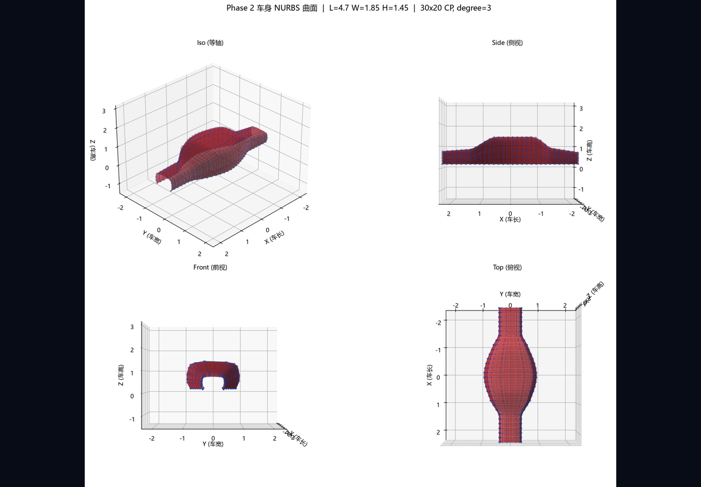
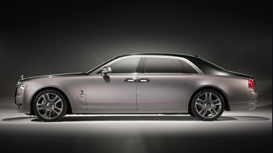
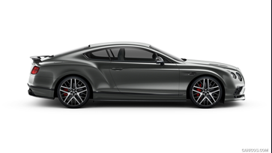
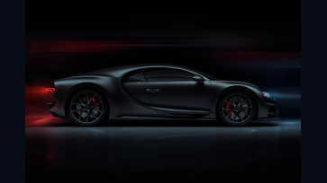
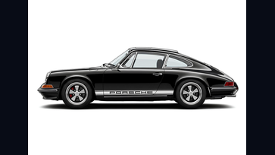
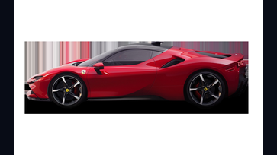
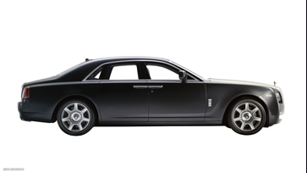
EVOLUTION AI
参数化 × AI 驱动
汽车造型开发平台
Class-A Surfacing · Brand DNA · Intelligent Creation
evolution-ai.design · 2026
evolution-ai.design
参数化 × AI 驱动

Slide 2
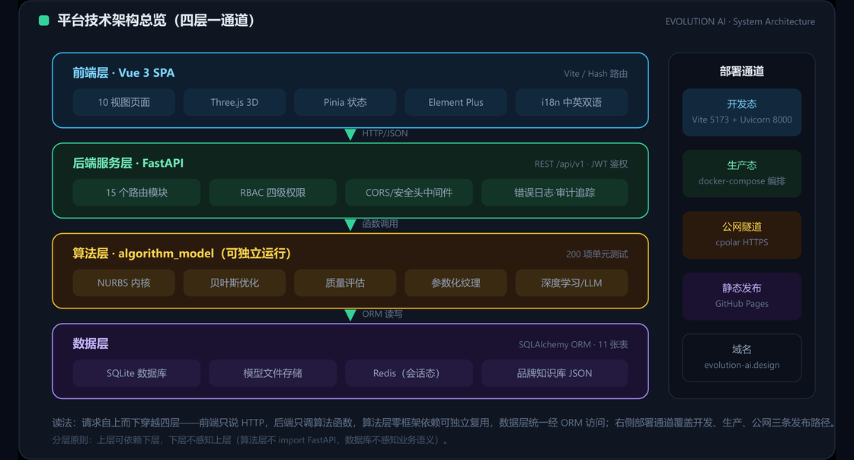
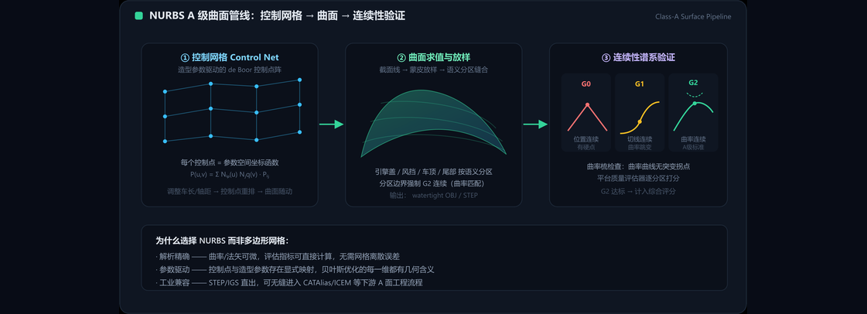
EVOLUTION AI
技术架构
六层技术架构
前端层
Vue 3 + Vite · 中英双语 i18n · 14 视图
网关层
nginx · gzip · WebSocket 升级 · TLS 终止
业务层
FastAPI · 约 118 端点 · JWT · 限流
数据层
PostgreSQL 16 + Redis 7 · Alembic 迁移
算法层
Cython NURBS · 曲面质量评分 · CLIP
AI 服务
6 大 LLM 代理 · Ollama 造型知识
evolution-ai.design
参数化 × AI 驱动
02

Slide 3
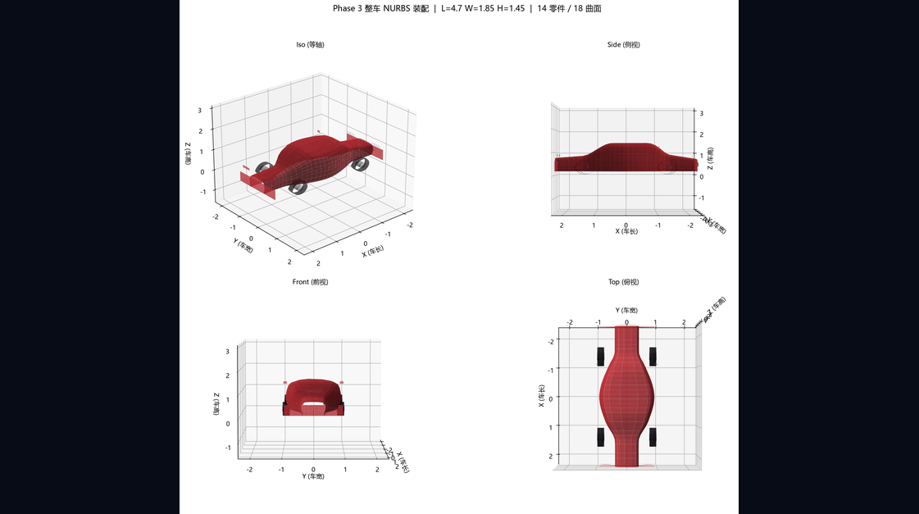
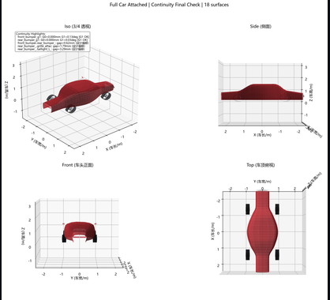
EVOLUTION AI
曲面引擎
参数化 A 级曲面引擎
NURBS 参数化生成
车身几何由规范参数精确驱动
Cython 编译加速
核心几何运算 100–400× 提升
连续性验证
G0/G1/G2 多阶，四视图可视化
数据持久化
G0 / G1 / G2
多阶连续性四视图验证，整车边界与轮拱过渡逐段核验
JSON 结构化存储，支持变体管理
质量量化评分
反射线 · 曲率 · 容差三维指标
evolution-ai.design
参数化 × AI 驱动
03

Slide 4
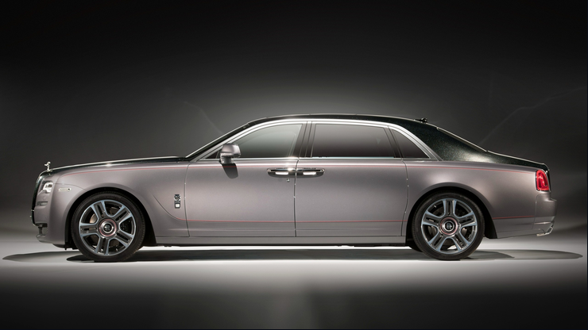
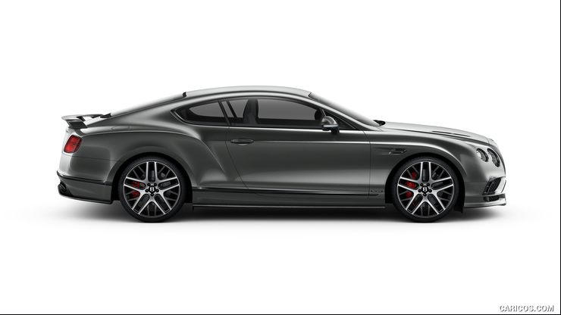




EVOLUTION AI
品牌知识库
五大豪华品牌 · 19 款旗舰车型
劳斯莱斯 Phantom
宾利 Continental GT
布加迪 Chiron
保时捷 911
法拉利 SF90
劳斯莱斯 Ghost
evolution-ai.design
参数化 × AI 驱动
04

Slide 5
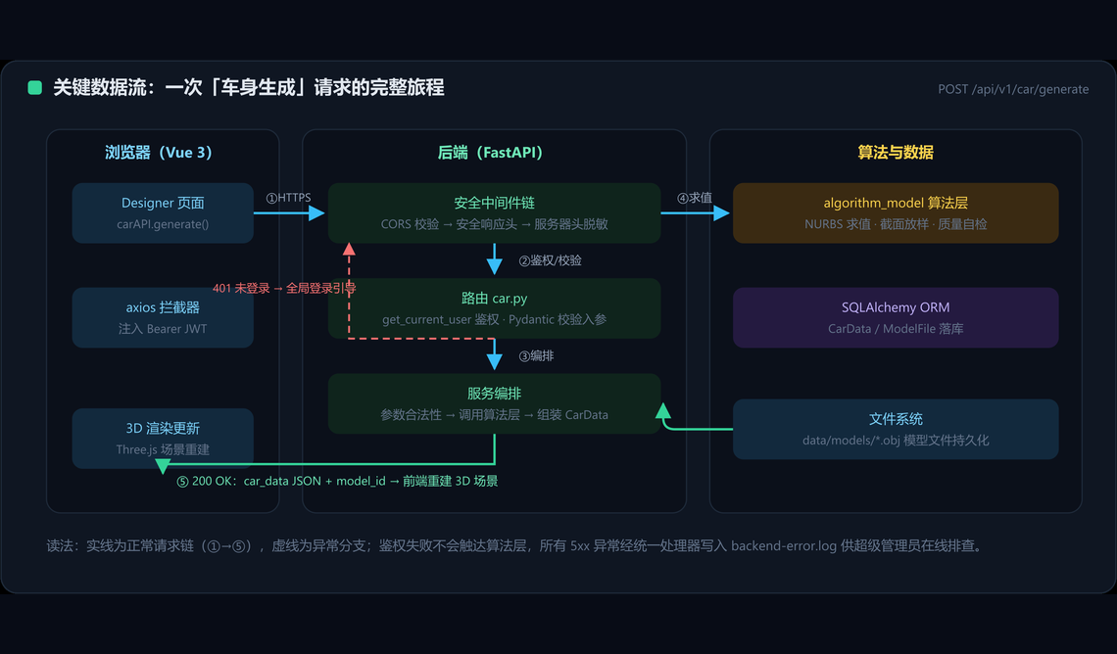
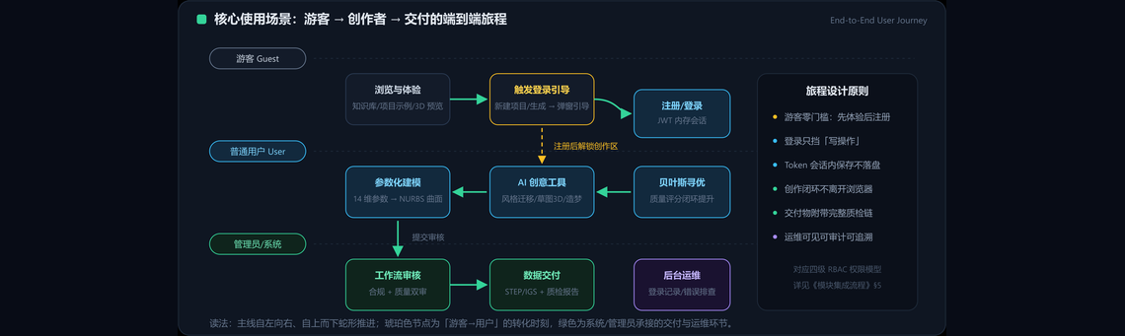
EVOLUTION AI
AI 创意
从灵感到三维：四条创作路径
Style Transfer
风格迁移 · 上传设计稿融合品牌基因
Sketch to 3D
草图生 3D · 手绘线稿驱动车身
Dream Design
意象成车 · 自然语言生成方案
参数化纹样
纹理图案库 · 纹样映射自由曲面
evolution-ai.design
参数化 × AI 驱动
05

Slide 6
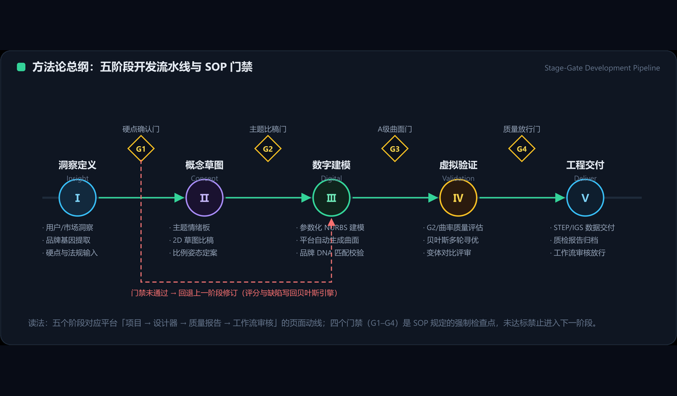
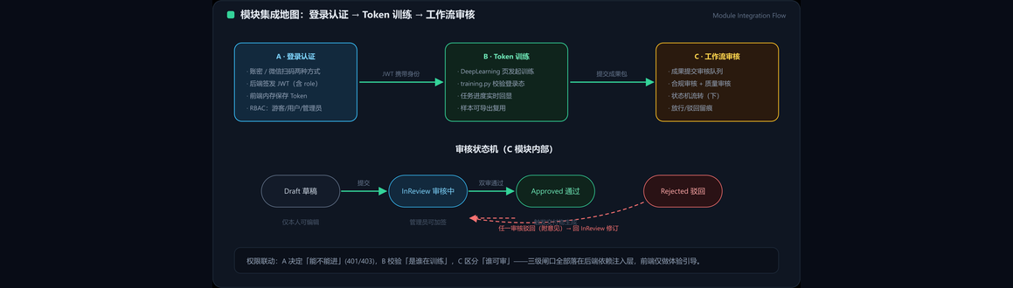
EVOLUTION AI
LLM 服务
三段式知识块 + 21 锚点一致性校验
G1/G0/G2 定义块
曲线/曲面连续性精确定义
车体-保险杠数值块
装配间隙量化指标
设计间隙分类块
凹陷 / 外凸 / 容差分类
路由防串扰
严格跨块隔离，避免内容污染
双模式运行
Docker / 本地自动降级
evolution-ai.design
参数化 × AI 驱动
06

Slide 7
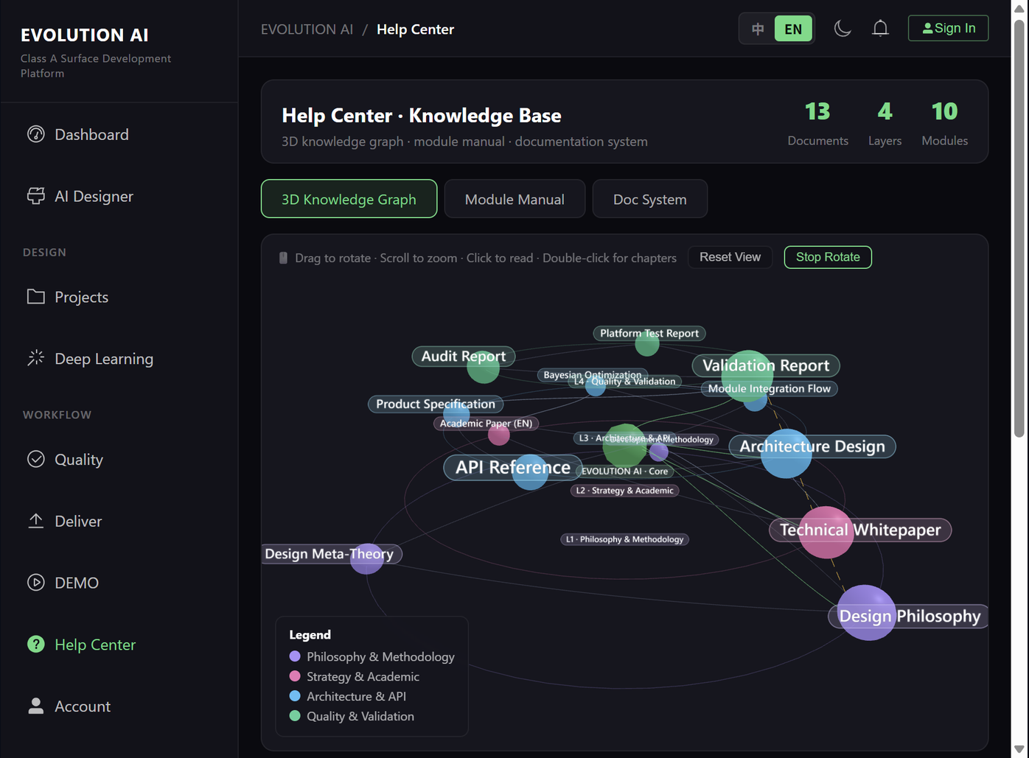
EVOLUTION AI
HELP 知识地图
3D 知识图谱 · 12 文档 · 4 层聚类
4 层聚类
哲学方法论 → 战略学术
→ 架构 API → 质量验证
交互方式
拖拽旋转 · 滚轮缩放
点击节点加载文档原文
文档格式
Markdown 在线阅读
PDF 一键下载
evolution-ai.design
参数化 × AI 驱动
07

Slide 8
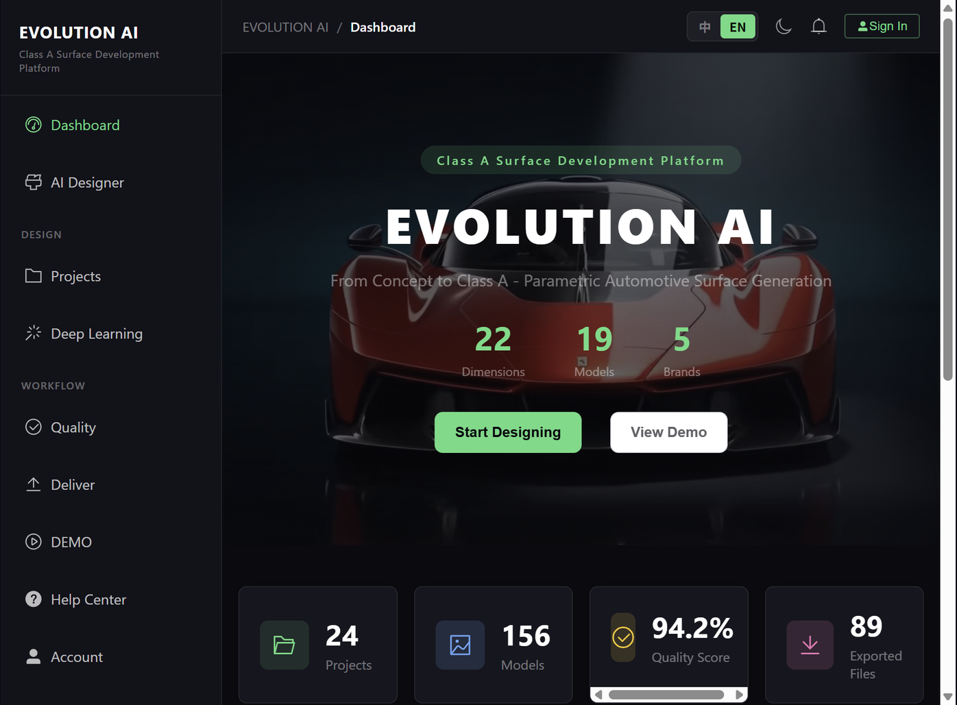
EVOLUTION AI
产品体验
Dashboard 首页 · 游客态即可体验
核心展示区
3D 车型展示
AI 工具卡片入口
工作内容
项目列表
质量报告概览
四级权限
游客 / 用户
管理员 / 超级管理员
evolution-ai.design
参数化 × AI 驱动
08

Slide 9
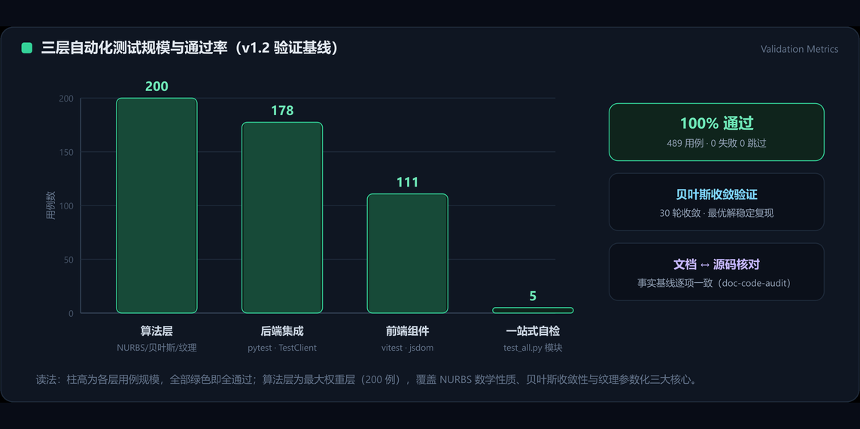
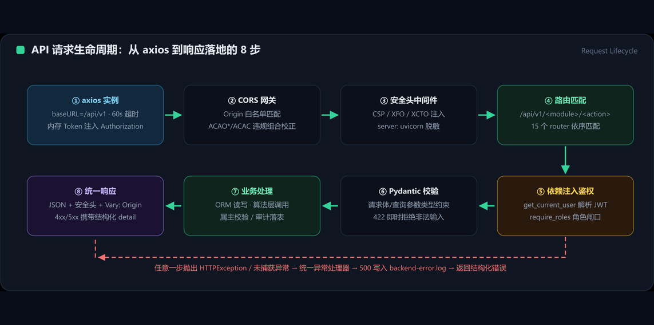
EVOLUTION AI
数据与安全
纵深安全设计 · 204/204 回归全绿
slowapi 限流
安全响应头
JWT 鉴权
登录/LLM 10 次每分
CSP·XFO·XCTO·HSTS
HS256 · 弱密钥即拒
API Key 加密
RBAC 双重拦截
审计日志
Fernet · 用户自配
后端装饰器+前端守卫
操作留痕 · IP+时间
evolution-ai.design
参数化 × AI 驱动
09

Slide 10
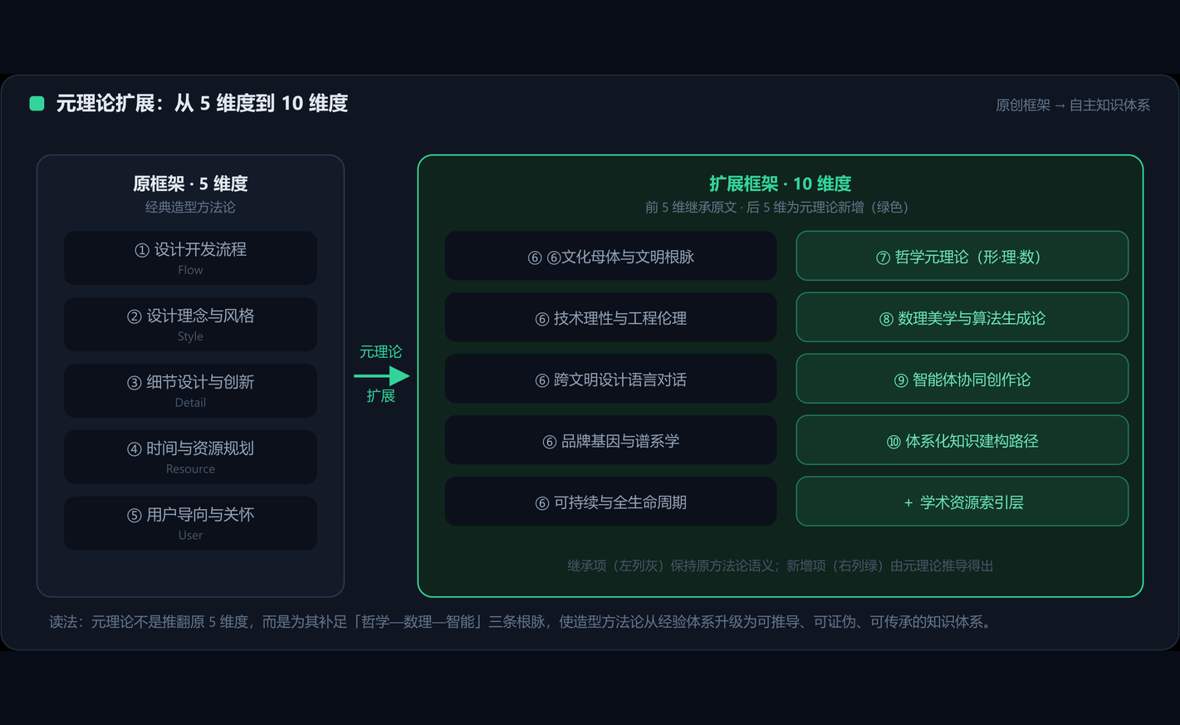
EVOLUTION AI
部署架构
双形态部署：GitHub Pages + Docker 四服务栈
GitHub Pages
静态站 · dist/ 全量同步 · 双语
Docker 栈
nginx+backend+PG+Redis
LLM 独立栈
compose.llm · 双模式
TLS 生产层
443+certbot · HSTS 一年
首次启动：.env 密钥 → npm build → Alembic 建表 → compose up -d
evolution-ai.design
参数化 × AI 驱动
10

Slide 11
EVOLUTION AI
核心能力
参数化精度 · AI 创造力 · 质量闭环
参数化 A 级曲面
品牌造型知识库
AI 创意工作流
NURBS 生成 · Cython 加速
5 品牌 19 车型 · 语义检索
风格迁移 · 草图生 3D
曲面质量评估
LLM 造型知识
HELP 知识地图
反射线/曲率/容差 · 报告
三段式 · 21 锚点校验
3D 图谱 · Markdown+PDF
evolution-ai.design
参数化 × AI 驱动的汽车造型开发平台 · Class-A Surfacing · Brand DNA · Intelligent Creation
evolution-ai.design
参数化 × AI 驱动
11

Slide 12

以参数化精度，承造型之美
evolution-ai.design
参数化 × AI 驱动的汽车造型开发平台 · 2026

